Slide 1

건전한 온라인 커뮤니케이션 문화 조성을 위한
악성 댓글 필터링 봇
악!플원정대
최호진 김한준 김선림
이재원 윤선영 최가은

Slide 2






기획 배경
악플 기준 정의
Contents
데이터셋 구축
모델링
웹
활용 방안

Slide 3


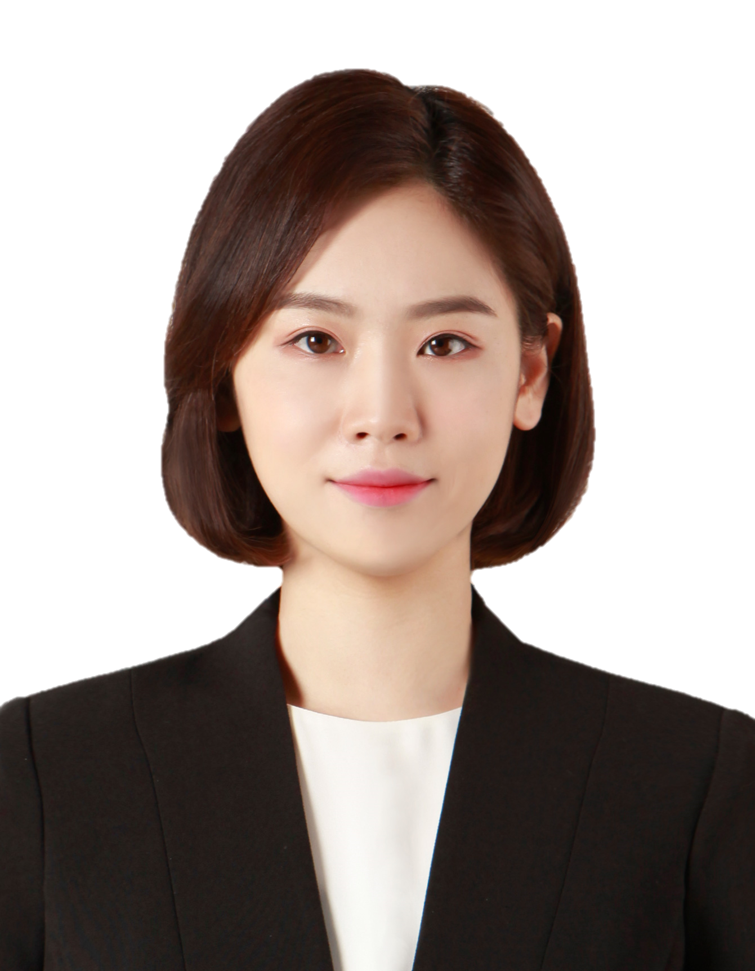
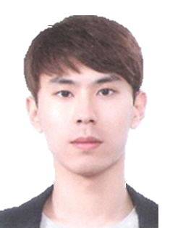

팀원 소개
최호진 신문방송학과
이재원 통계학과
김한준 국제학과

Slide 4

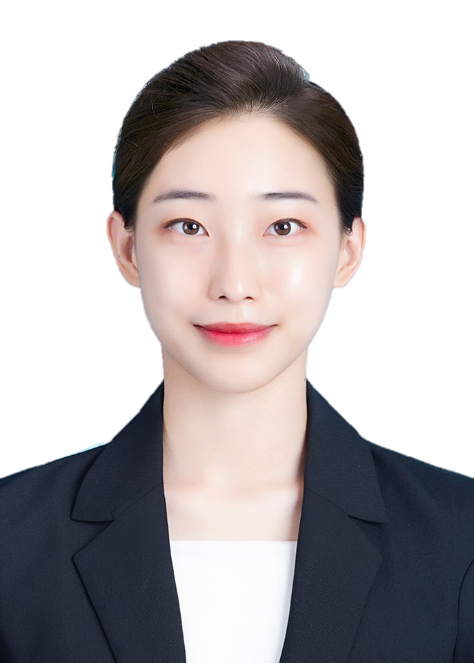
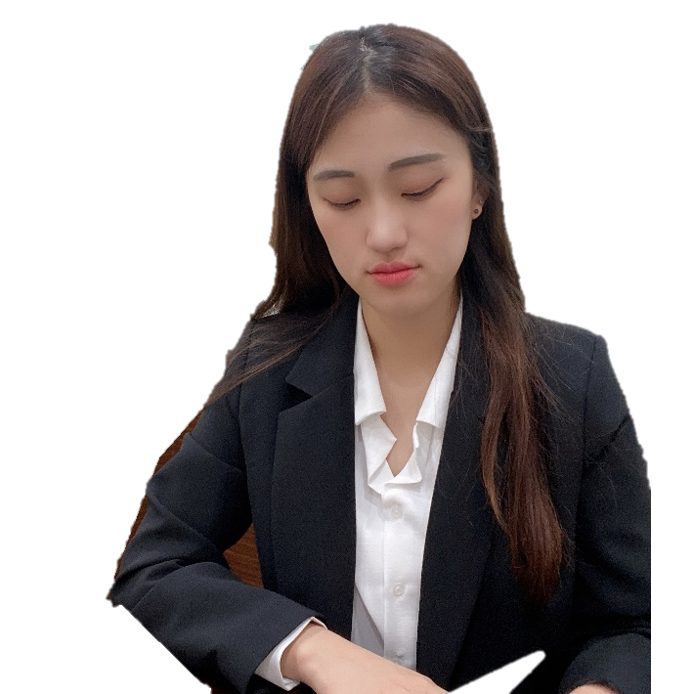
팀원 소개
윤선영 국제학과
김선림 사학과
최가은 통계학과

Slide 5

Subject Background

Slide 6


Slide 7
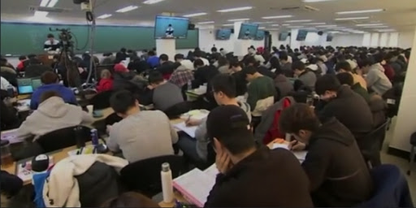
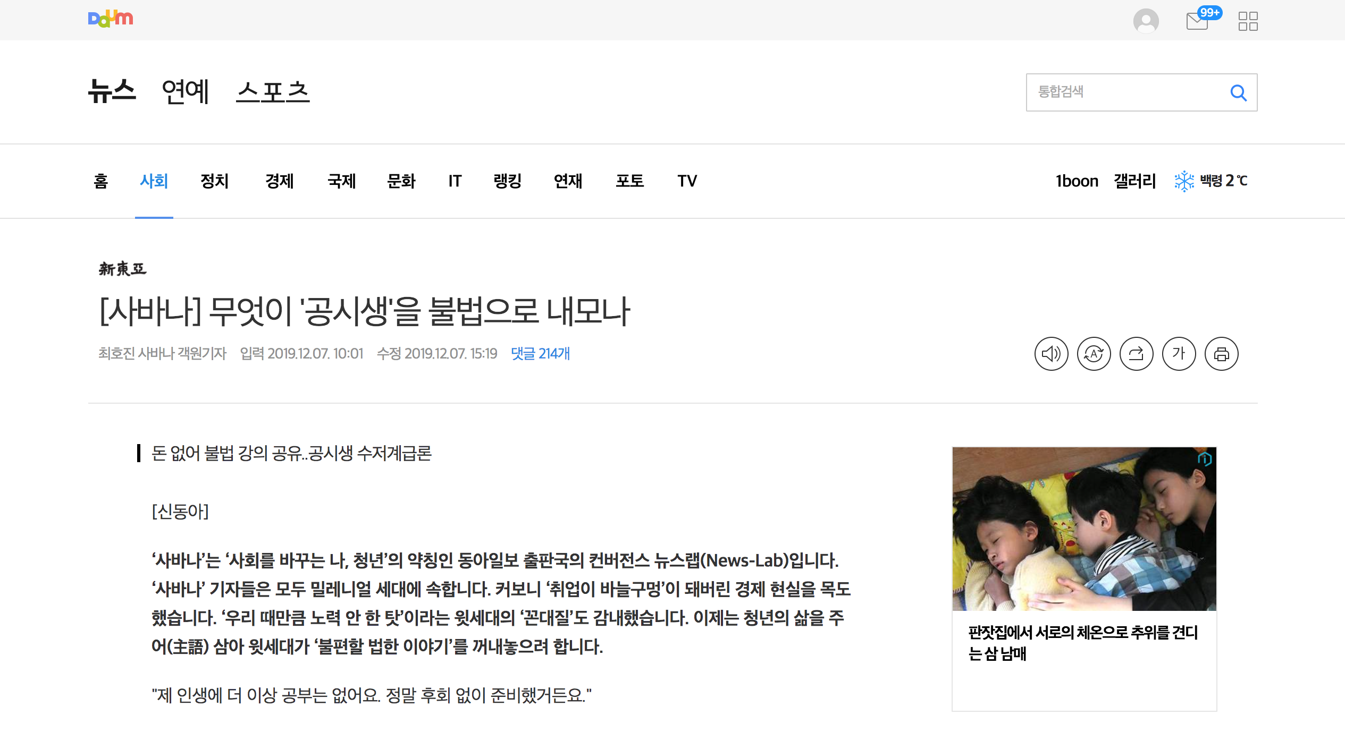
무엇이 ‘공시생’을
불법으로 내모나
Notes:
작년 생을 마감한 연예인 설리, 구하라,고유민 (배구선수)가 악성댓글에 시달렸다는 사실이 알려지면서 문제의식이 커졌다. 연예인 뿐만아니라 일반인에게도 악성댓글의 피해사례가 증가하고 있음
에브리타임 악플로 극단적 선택한 여대생,유튜브 개설한 직장인, 인스타에 성희롱 공인을 넘어 일반인들까지 도덤은 악플
일반인 대상 악플 처벌은 더 어려움
소리없는 흉기임

Slide 8
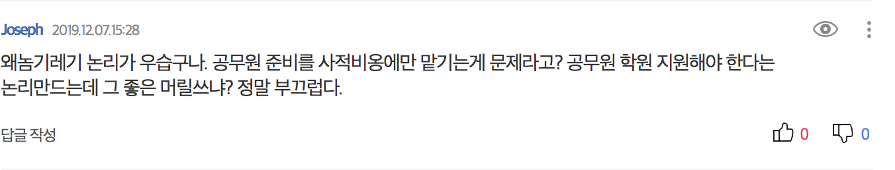
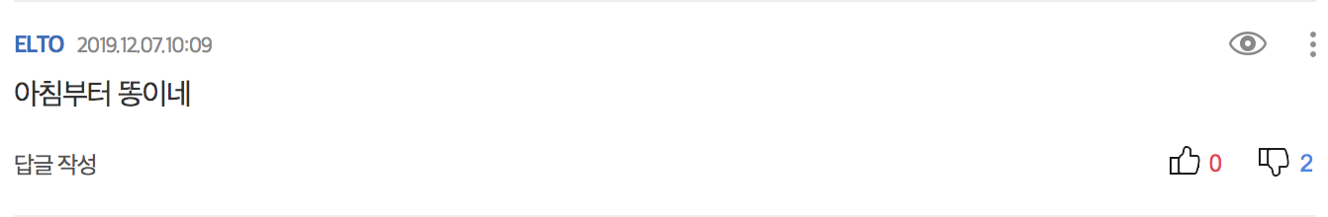
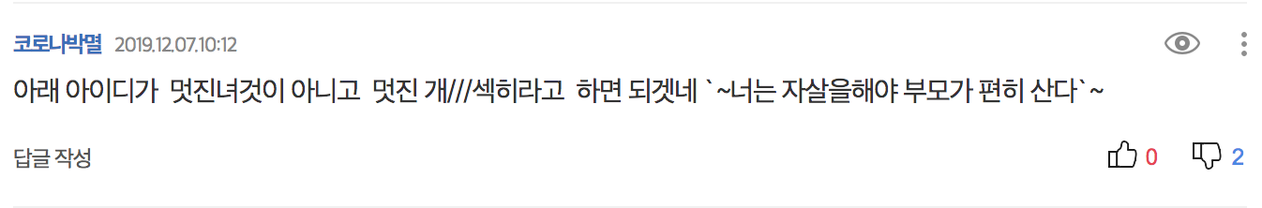
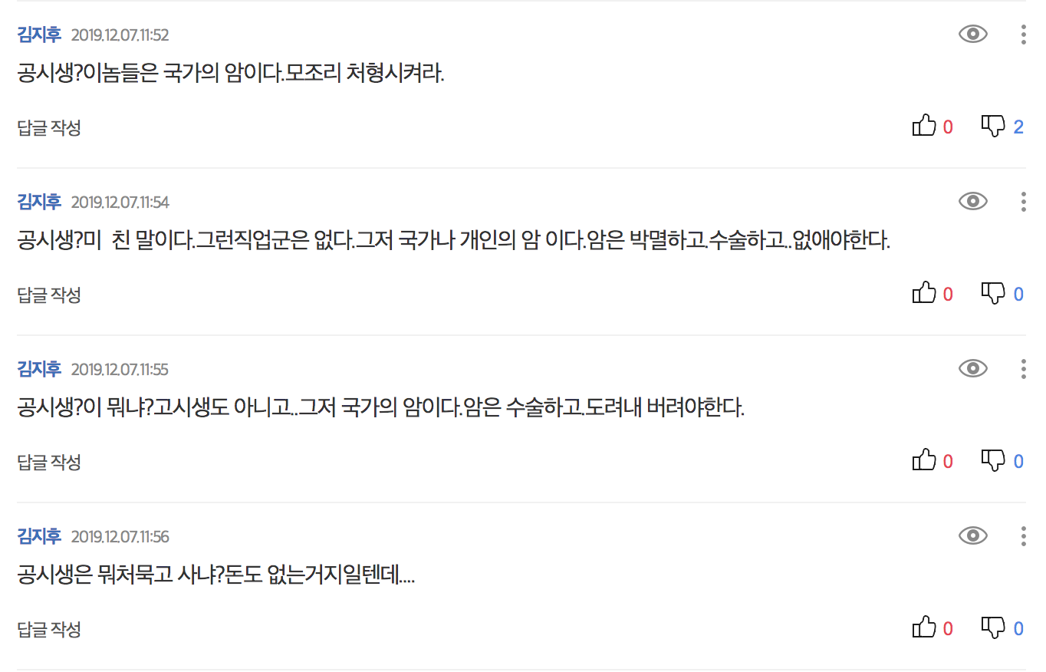
Notes:
작년 생을 마감한 연예인 설리, 구하라,고유민 (배구선수)가 악성댓글에 시달렸다는 사실이 알려지면서 문제의식이 커졌다. 연예인 뿐만아니라 일반인에게도 악성댓글의 피해사례가 증가하고 있음
에브리타임 악플로 극단적 선택한 여대생,유튜브 개설한 직장인, 인스타에 성희롱 공인을 넘어 일반인들까지 도덤은 악플
일반인 대상 악플 처벌은 더 어려움
소리없는 흉기임

Slide 9

기획 배경
Informatization
Anonymity
Convenient
Not face to face
Notes:
서론:
IT기술의 발전으로 현실세계와 온라인 세계 양쪽이 있음
많은 정보를 얻을 수 있는 온라인 세계는 편리함도 크지만 양날의 검과도 같음
비대면성과 익명성이라는 특징 때문에 공개된 온라인 환경에서 특정 개인을 비방하거나 비난하는 문제가 불거지고 있습니다.

Slide 10
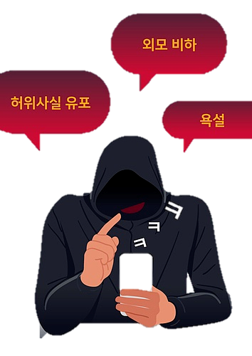
기획 배경
“
”
악성 댓글
사이버 폭력
49%
국민 2명 중 1명이
악성 댓글 피해 경험 있다고 응답
49%
51%
출처: 방송통신위원회 ’2019 사이버 폭력 실태조사’
Notes:
비대면성과 익명성이라는 점때문에 현실세계에서 억눌렀던 욕망과 감정이 여과없이 나온다
그 결과 악성 댓글로 피해를 받고 있는 국민들이 늘고 있다. 방송통신 위원회에서 실시한’2019사이버 폭력 실태조사’ 에 따르면 국민 2며웅 1명이 사이버 폭력 피해 경험이 있는것으로 나타남
49%이다. 이것은 2017년24%에서 49%로 2년사이에 무려 두배증가

Slide 11
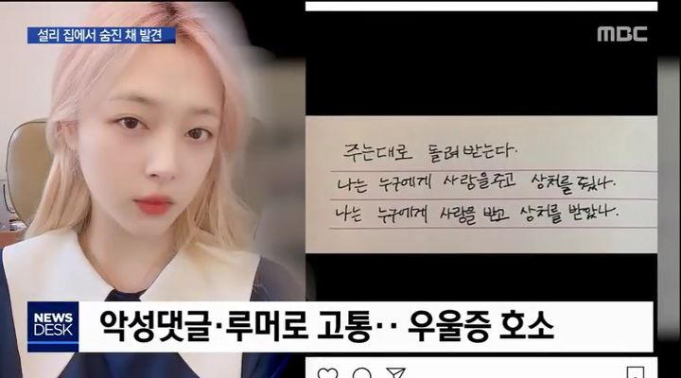
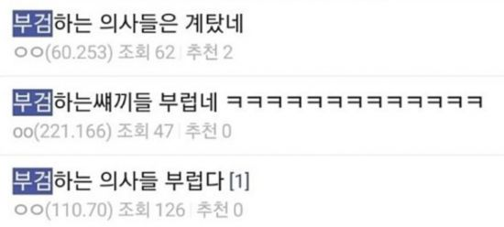
기획 배경
Notes:
작년 생을 마감한 연예인 설리, 구하라,고유민 (배구선수)가 악성댓글에 시달렸다는 사실이 알려지면서 문제의식이 커졌다. 연예인 뿐만아니라 일반인에게도 악성댓글의 피해사례가 증가하고 있음
에브리타임 악플로 극단적 선택한 여대생,유튜브 개설한 직장인, 인스타에 성희롱 공인을 넘어 일반인들까지 도덤은 악플
일반인 대상 악플 처벌은 더 어려움
소리없는 흉기임

Slide 12

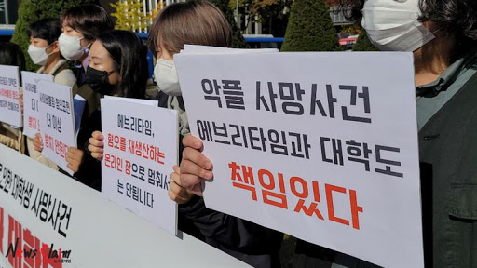
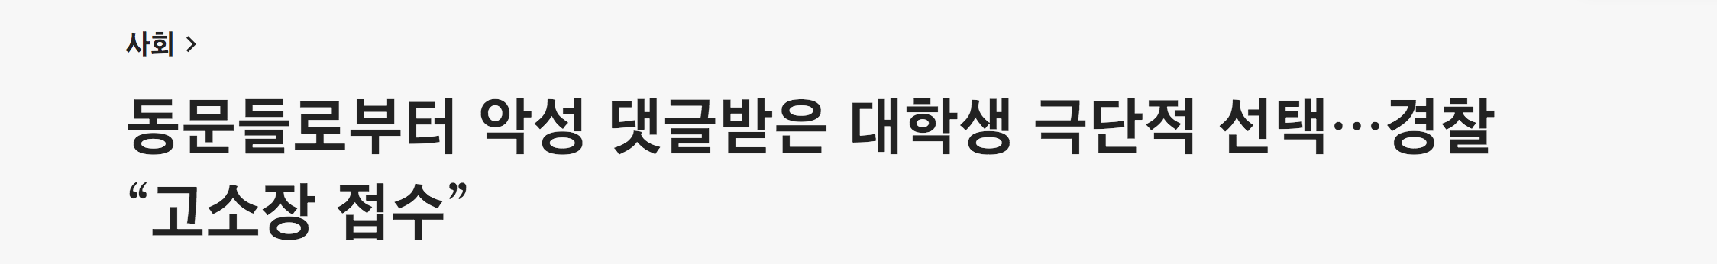
기획 배경
Notes:
작년 생을 마감한 연예인 설리, 구하라,고유민 (배구선수)가 악성댓글에 시달렸다는 사실이 알려지면서 문제의식이 커졌다. 연예인 뿐만아니라 일반인에게도 악성댓글의 피해사례가 증가하고 있음
에브리타임 악플로 극단적 선택한 여대생,유튜브 개설한 직장인, 인스타에 성희롱 공인을 넘어 일반인들까지 도덤은 악플
일반인 대상 악플 처벌은 더 어려움
소리없는 흉기임

Slide 13
기획 배경
공인은 물론 일반인도 피해가 심각
악플은 해결이 시급한 사회 문제
Notes:
작년 생을 마감한 연예인 설리, 구하라,고유민 (배구선수)가 악성댓글에 시달렸다는 사실이 알려지면서 문제의식이 커졌다. 연예인 뿐만아니라 일반인에게도 악성댓글의 피해사례가 증가하고 있음
에브리타임 악플로 극단적 선택한 여대생,유튜브 개설한 직장인, 인스타에 성희롱 공인을 넘어 일반인들까지 도덤은 악플
일반인 대상 악플 처벌은 더 어려움
소리없는 흉기임

Slide 14

Definition

Slide 15

악플 기준 정의
법적 처벌 기준
정태륭
[한국욕설백과]
욕설/비속어 뭉치
논문
by 악플원정대
Notes:
네이버 뉴스 댓글의 욕설에 대한 사회언어학적 연구, 이정복 박은하, 2019
댓글에 나타난 욕설 형태 연구, 전병철, 2007
욕설의 특질에 관한 연구, 김상윤, 2002
국어 욕설의 본질과 유형, 장경희, 2010
비속어와 욕설의 개념에 대하여, 이선영, 2015

Slide 16
악플 기준 정의
Notes:
네이버 뉴스 댓글의 욕설에 대한 사회언어학적 연구, 이정복 박은하, 2019
댓글에 나타난 욕설 형태 연구, 전병철, 2007
욕설의 특질에 관한 연구, 김상윤, 2002
국어 욕설의 본질과 유형, 장경희, 2010
비속어와 욕설의 개념에 대하여, 이선영, 2015

Slide 17
법적 처벌 기준
[명예훼손죄]
1. 공연성
2. 피해자 특정
3. (허위)사실 적시
[모욕죄]
1. 공연성
2. 피해자 특정
3. 경멸적 감정 표현
Notes:
네이버 뉴스 댓글의 욕설에 대한 사회언어학적 연구, 이정복 박은하, 2019
댓글에 나타난 욕설 형태 연구, 전병철, 2007
욕설의 특질에 관한 연구, 김상윤, 2002
국어 욕설의 본질과 유형, 장경희, 2010
비속어와 욕설의 개념에 대하여, 이선영, 2015

Slide 18
- 정태륭 -
[한국욕설백과]
Ex) 발목을 분질러 버릴까 보다,
쥐고기를 처먹었냐,
대갈통에 바람 구멍 나고 싶으냐,
후레아들놈 한둘은 있게 마련이다,
오대에 걸쳐 빌어먹을 놈
법적 처벌 기준
Notes:
성적인, 부모님 욕은 다 뺌

Slide 19
법적 처벌 기준
정태륭
[한국욕설백과]
- 논문 -
1. 네이버 뉴스 댓글의 욕설에 대한 사회언어학적
연구, 이정복 박은하, 2019
2. 댓글에 나타난 욕설 형태 연구, 전병철, 2007
3. 욕설의 특질에 관한 연구, 김상윤, 2002
4. 국어 욕설의 본질과 유형, 장경희, 2010
5. 비속어와 욕설의 개념에 대하여, 이선영, 2015
Notes:
네이버 뉴스 댓글의 욕설에 대한 사회언어학적 연구, 이정복 박은하, 2019
댓글에 나타난 욕설 형태 연구, 전병철, 2007
욕설의 특질에 관한 연구, 김상윤, 2002
국어 욕설의 본질과 유형, 장경희, 2010
비속어와 욕설의 개념에 대하여, 이선영, 2015

Slide 20
법적 처벌 기준
정태륭
[한국욕설백과]
나무위키, 기사 등을 참고한
온라인 은어, 비속어
논문
Notes:
네이버 뉴스 댓글의 욕설에 대한 사회언어학적 연구, 이정복 박은하, 2019
댓글에 나타난 욕설 형태 연구, 전병철, 2007
욕설의 특질에 관한 연구, 김상윤, 2002
국어 욕설의 본질과 유형, 장경희, 2010
비속어와 욕설의 개념에 대하여, 이선영, 2015

Slide 21
악플 기준 정의
악플 유형화 by 악!플원정대
1. 욕설 : 일반적인 욕설 ex) 씨발놈(년, 새끼), 쌍년(놈), 인간쓰레기 등
2. 저속한 표현 : 속되고, 격이 낮은 표현 ex) 응 니애미, 엠창 등
3. 성희롱적인 표현 : 성적으로 불쾌감을 주는 표현 ex) 고자새끼, 걸레년(놈) 등
4. 폭력적인 표현 : 신체적 위협에 대한 표현 ex) 자살해라, 나가뒤져 등
5. 차별적인 표현 : 지역/국가/세대/성별 등에 기반한 차별 표현 ex) 전라디언, 짱깨, 틀딱, 한남충 등
6. 비하적인 표현 : 타인에게 모멸감과 수치심을 주는 비하 표현 ex) 빨갱이, 빡대가리 등

Slide 22
악플 기준 정의
악플 유형화 by 악!플원정대
1. 욕설 : 일반적인 욕설 ex) 씨발놈(년, 새끼), 쌍년(놈), 인간쓰레기 등
2. 저속한 표현 : 속되고, 격이 낮은 표현 ex) 응 니애미, 엠창 등
3. 성희롱적인 표현 : 성적으로 불쾌감을 주는 표현 ex) 고자새끼, 걸레년(놈) 등
4. 폭력적인 표현 : 신체적 위협에 대한 표현 ex) 자살해라, 나가뒤져 등
5. 차별적인 표현 : 지역/국가/세대/성별 등에 기반한 차별 표현 ex) 전라디언, 짱깨, 틀딱, 한남충 등
6. 비하적인 표현 : 타인에게 모멸감과 수치심을 주는 비하 표현 ex) 빨갱이, 빡대가리 등
약 3백 개의
욕설/비속어 뭉치 생성

Slide 23

Dataset Construction

Slide 24
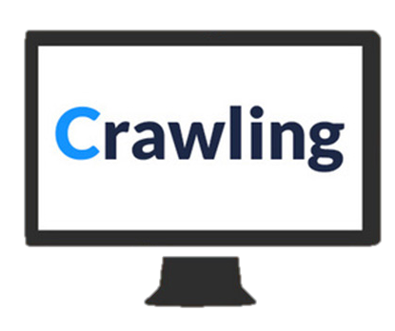


데이터셋 구축
크롤링
EDA 및 전처리
라벨링

Slide 25
데이터셋 구축
크롤링
EDA 및 전처리
라벨링

Slide 26
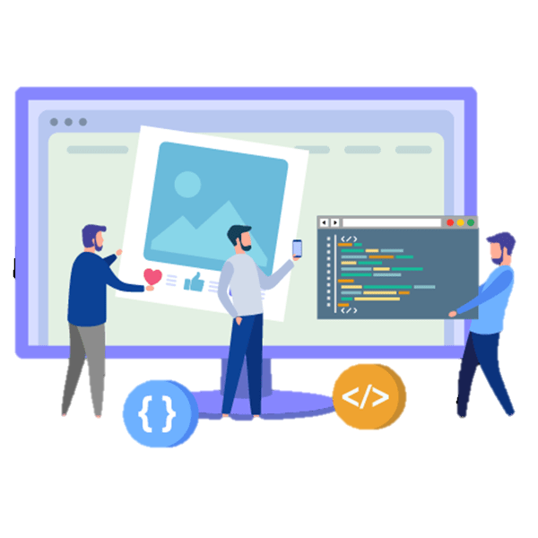

데이터셋 구축
웹 크롤링으로 약 12만 7천 개의 댓글 데이터 수집
i
인스타그램 & 뉴스
일간베스트
에브리타임

Slide 27
데이터셋 구축
크롤링
EDA 및 전처리
라벨링

Slide 28
데이터셋 구축
약 12만 7천 개의 댓글 데이터
중복 댓글, 결측치 제거
STEP 1
STEP 2
특수문자, 영어 제거
욕설/비속어 뭉치로
단어 필터링 및 시각화
STEP 3
STEP 4
댓글 길이 분석

Slide 29
데이터셋 구축
약 12만 7천 개의 댓글 데이터
중복 댓글, 결측치 제거
STEP 1
STEP 2
특수문자, 영어 제거
욕설/비속어 뭉치로
단어 필터링 및 시각화
STEP 3
STEP 4
댓글 길이 분석

Slide 30
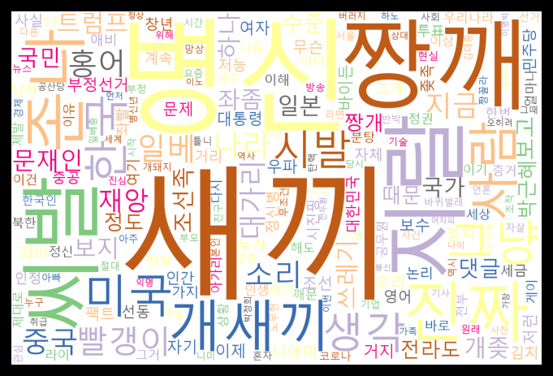
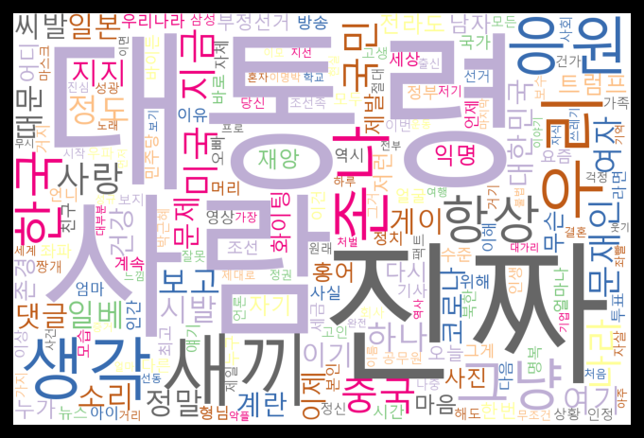
중복 댓글, 결측치 제거
STEP 1
STEP 2
특수문자, 영어 댓글제거
욕설/비속어 뭉치로
단어 필터링 및 시각화
STEP 3
-> 악성 댓글 약 8천 개 라벨링
STEP 4
댓글 길이 분석
악플DATA
일반DATA

Slide 31
중복 댓글, 결측치 제거
STEP 1
STEP 2
특수문자, 영어 댓글제거
욕설/비속어 뭉치로
단어 필터링 및 시각화
STEP 3
-> 악성 댓글 약 8천 개 라벨링
STEP 4
댓글 길이 분석
악플DATA
지랄
씨발
Z랄, zㅣ랄, 쥐랄,
지롤, ㅈ랄, ㅈㄹ,
ㅈ1랄, 질알, 즤랄,
Jirall, 지읏리을, g랄
씨바, 시바, 시발,
ㅅㅂ, 씨발, 쓰바,
스바, ㅆㅂ, 스발,
시1발, 씨1발
-> 음절 단위 토큰화 필요

Slide 32
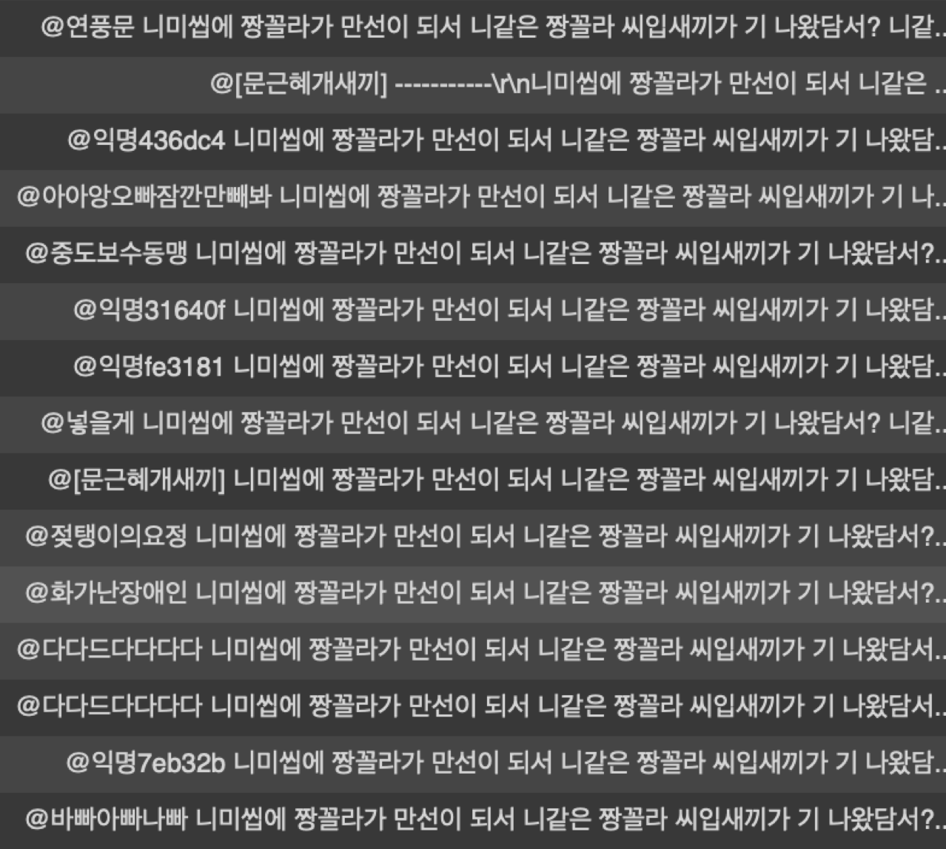
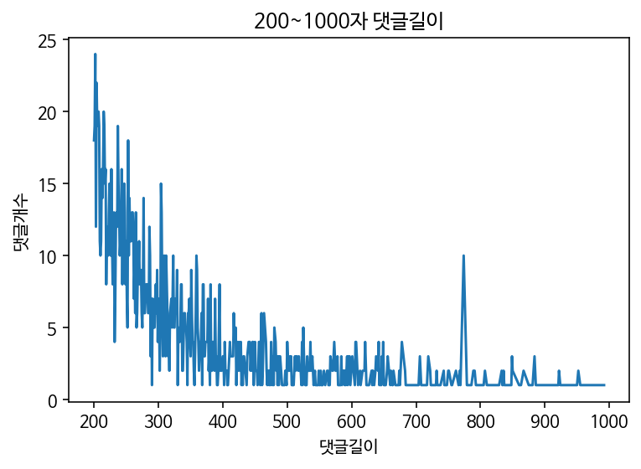
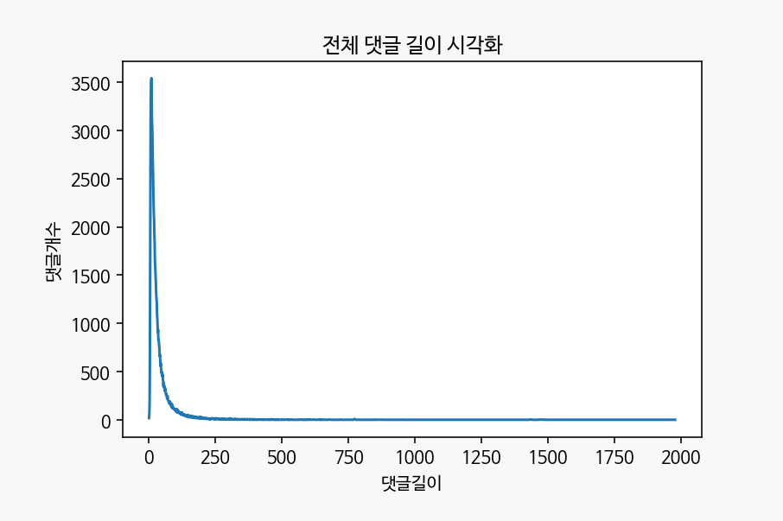
중복 댓글, 결측치 제거
STEP 1
STEP 2
특수문자, 영어 댓글제거
욕설/비속어 뭉치로
단어 필터링 및 시각화
-> 악성 댓글 약 8천 개 라벨링
STEP 3
댓글 길이 분석
STEP 4
-> 400자 이상 댓글 제거

Slide 33
데이터셋 구축
크롤링
EDA 및 전처리
라벨링

Slide 34
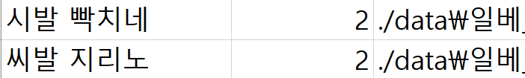
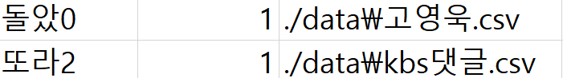
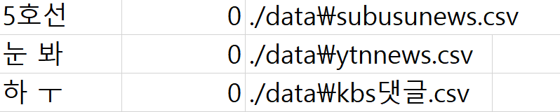
데이터셋 구축
6.2%
2, 1, 0으로 라벨링된 댓글 비율
19%
74.8%
악성 댓글
애매한 댓글
일반 댓글

Slide 35
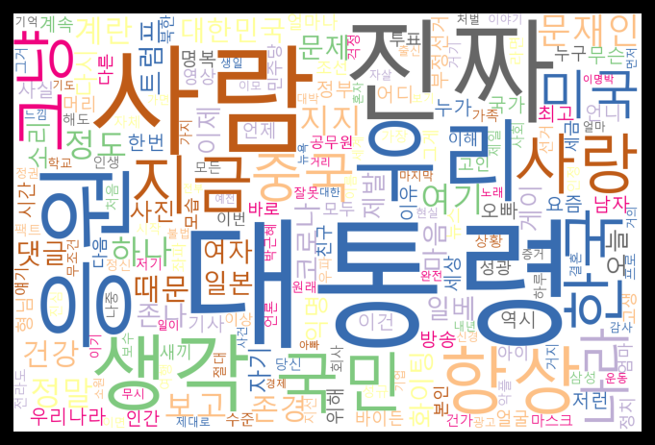
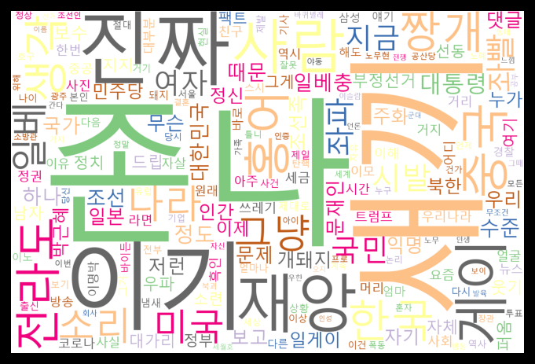
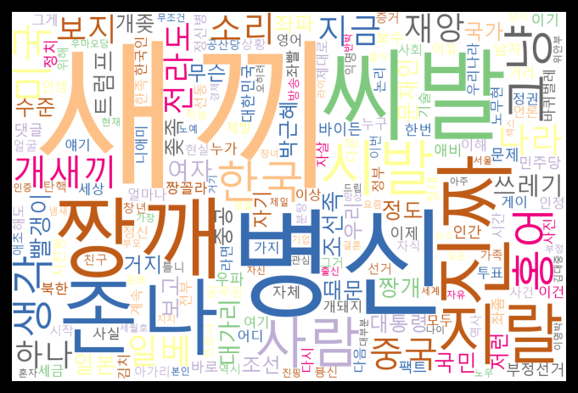
데이터셋 구축
라벨 0
라벨 1
라벨 2

Slide 36
데이터셋 구축
라벨 0
라벨 1
라벨 2
“
“
약 9만 건의 라벨링 댓글 데이터셋 구축

Slide 37
Modeling

Slide 38


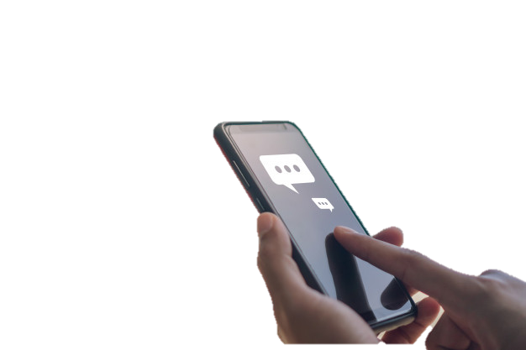
모델링
입출력 정의
Threshold 0.5
Output
Comment
Input
악성 댓글
0.5
일반 댓글
0~1사이 실수

Slide 39
모델링
텍스트 전처리
댓글
6강의장 여러분 그동안 감사했습니다.
토큰화
‘6’, ‘강’, ‘의’, ‘장’, ‘여’, ’러’, ’분’, ’그’, ’동’, ’안’
, ‘감’, ‘사’, ’했’, ’습’, ’니’, ’다’
토큰
라벨링
1 2 3 4 5 6
7 8 9 10 11 12
13 14 15 16
토큰
패딩
의미 없는 숫자(0)을 이용해 데이터의 길이를 동일하게 만듦

Slide 40
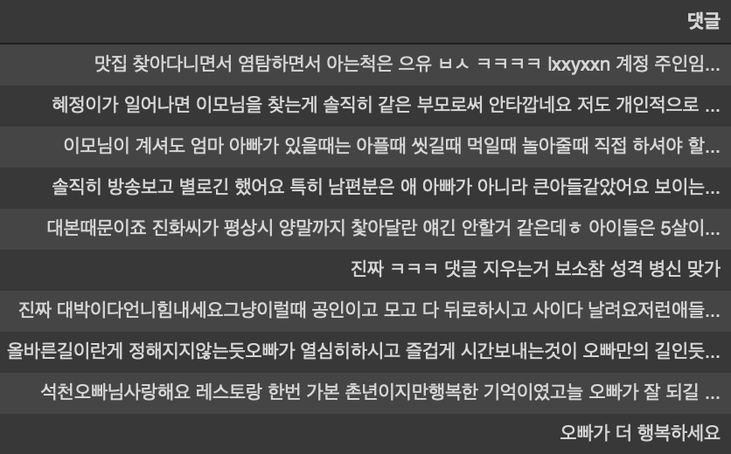
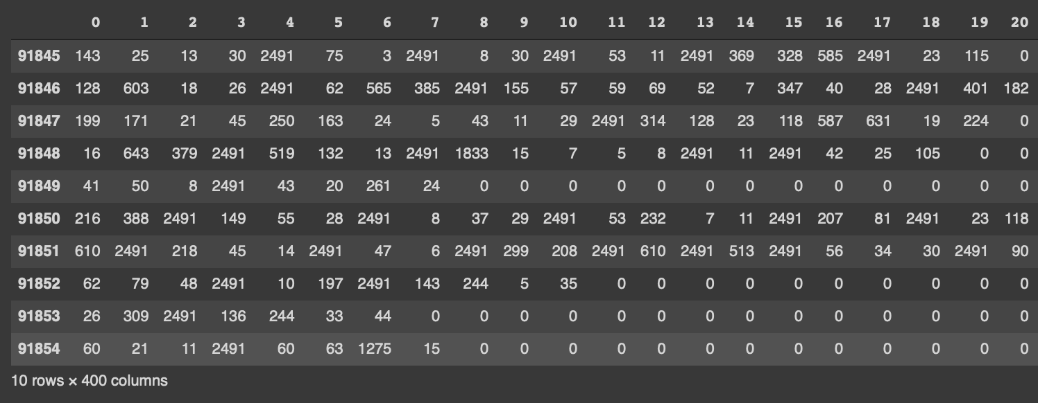
모델링
텍스트 전처리
댓글
6강의장 여러분 그동안 감사했습니다.
토큰화
‘6’, ‘강’, ‘의’, ‘장’, ‘여’, ’러’, ’분’, ’그’, ’동’, ’안’
‘감’, ‘사’, ’했’, ’습’, ’니’, ’다’
토큰
라벨링
1 2 3 4 5 6
7 8 9 10 11 12
13 14 15 16
토큰
패딩
의미 없는 숫자(0)을 이용해 데이터의 길이를 동일하게 만듦
칼럼이 400개인 DataFrame

Slide 41
모델링
총 5개 모델 사용
Deep Learning
Bidirectional LSTM
1D-CNN
1D-CNN + Bidirectional LSTM
모델 선정방법 - ROC AUC 수치
3-Fold Cross Validation 적용
Machine Learning
lightGBM
Naive Bayes
'Metric’ : 'binary’
'boosting’ : 'dart’
'learning_rate’ : 0.1
'max_depth’ : 15
'num_iterations': 2000

Slide 42
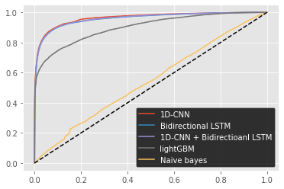
모델링
3-Fold Cross Validation
모델 | AUC
1D-CNN | 0.9752
Bidirectional LSTM | 0.9672
1D-CNN + Bidirectional LSTM | 0.9683
lightGBM | 0.9018
Naive_Bayes | 0.5432

Slide 43
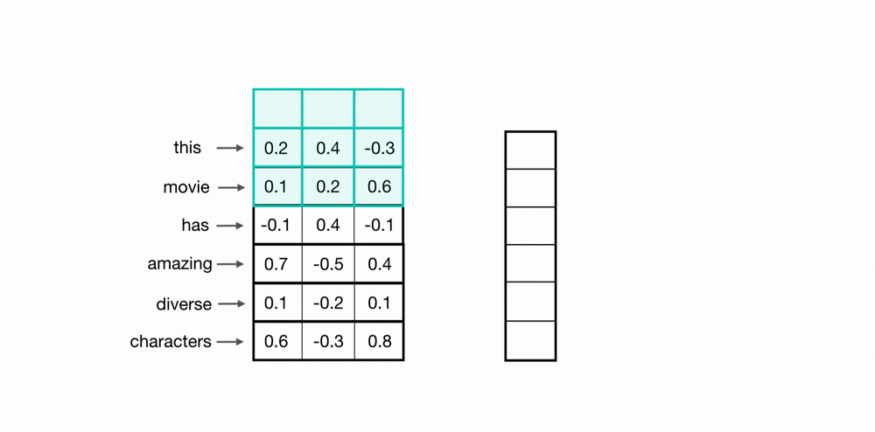
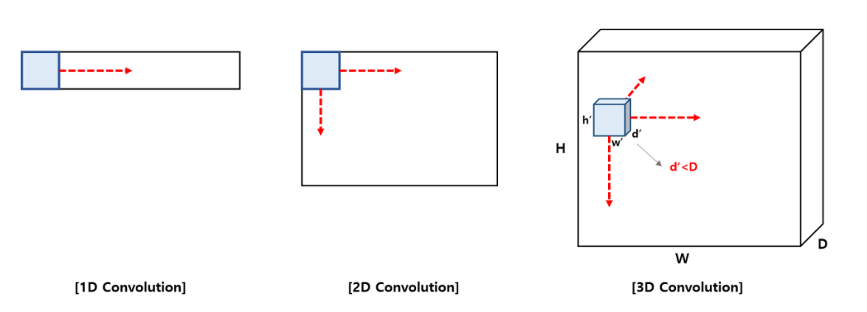
모델링
1D-CNN이란?
긍
정
의
씨
앗
ㅎ

Slide 44
모델링
최종 모델
입력
Embedding
Input layer
Dropout(0.2)
Conv1D(50, 3,'same', mish, 1)
Tensorflow 2.4.0
GlobalMaxPooling
Adam(learnig_rate=0.01)
Flatten
Hidden layer
Dropout(0.2)
Dense(50, mish)
Dense(1, sigmoid)
Output layer
출력

Slide 45
모델링
텍스트 전처리
실제 예측 | 일반 댓글 | 애매한 댓글 | 악성 댓글
일반 댓글 | 13164 | 939 | 949
애매한 댓글 | 102 | 327 | 53
악성 댓글 | 88 | 111 | 2240
댓글달림 -
일반 댓글 : 0
애매한 댓글 : 1
악성 댓글 : 2
댓글달림 + 경고 -
댓글 필터링 -
실제 예측 | 일반 댓글 | 악성 댓글
일반 댓글 | 14431 | 843
악성 댓글 | 300 | 2399
댓글달림 -
일반 댓글 + 애매한 댓글 : 0
악성 댓글 : 1
댓글 필터링 -

Slide 46
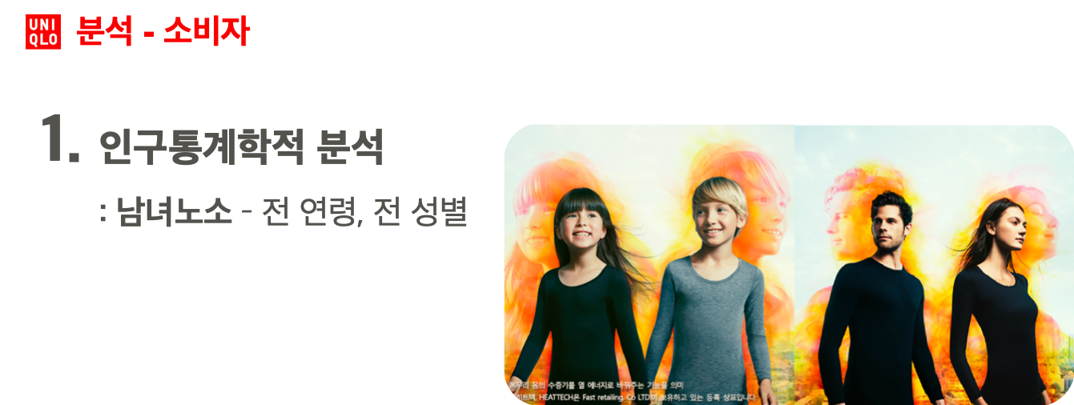

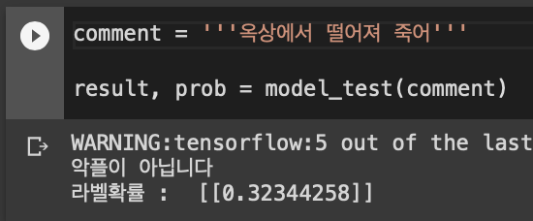
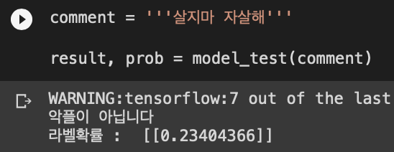
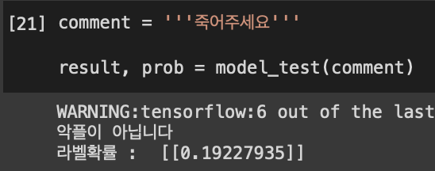
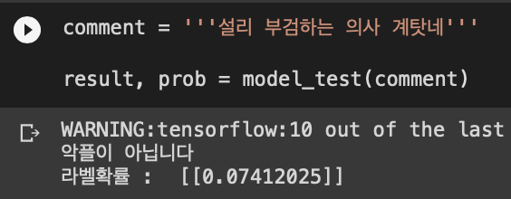
모델링
모델 고도화 작업
베타 테스트 – 데이터 추가
데이터 부족

Slide 47
모델링
모델 고도화 작업
베타 테스트 – 데이터 추가
악성댓글로
걸러내지
못하는 댓글
선별
데이터 추가
모델에 댓글 입력
모델 학습
총 24,594개의 댓글 데이터 추가

Slide 48
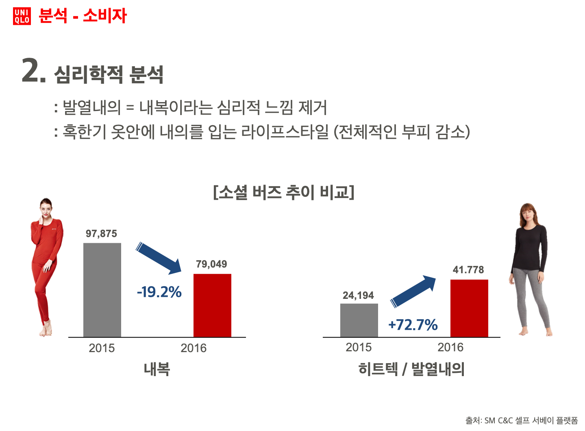
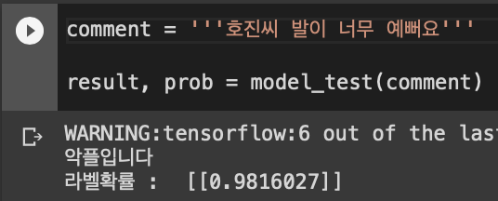
모델링
모델 고도화 작업
띄어쓰기 음절 토큰 포함 여부
호진씨 발이 너무 예뻐요
호진씨발이너무예뻐요
두 문장을 구분하지 못함
Notes:
두번째 모델 고도화 작업은
음절 토큰에 띄어쓰기 즉 공백도 토큰으로 포함시키느냐의 여부입니다.
여기를 보시면 호진씨 발이 너무 예뻐요라는 문장이 있는데요
띄어쓰기를 잘못하면 자칫 욕설이 포함되어 버립니다.
이 그림의 결과는 공백을 고려하지 않은 모델의 결과인데요 악성댓글이 아니지만 악성댓글로 분류되어짐을 볼 수 있습니다.

Slide 49
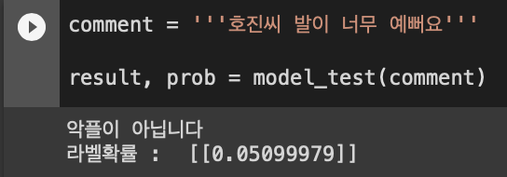
모델링
모델 고도화 작업
띄어쓰기 음절 토큰 포함 여부
호진씨 발이 너무 예뻐요
호진씨발이너무예뻐요
띄어쓰기 토큰 포함 후 구분 가능
Notes:
그래서 띄어쓰기 즉 공백도 음절토큰에 포함시킨결과 잘 구분할 수 있게 되었습니다.

Slide 50
모델링
모델 고도화 작업
띄어쓰기 음절 토큰 포함 여부
실제 예측 | 일반 댓글 | 악성 댓글
일반 댓글 | 14953 | 952
악성 댓글 | 322 | 6737
띄어쓰기 포함 O
AUC : 0.976891
띄어쓰기 포함 X
실제 예측 | 일반 댓글 | 악성 댓글
일반 댓글 | 15100 | 1298
악성 댓글 | 175 | 6391
AUC : 0.976469

Slide 51
모델링
모델 고도화 작업
띄어쓰기 음절 토큰 포함 여부
실제 예측 | 일반 댓글 | 악성 댓글
일반 댓글 | 14953 | 952
악성 댓글 | 322 | 6737
띄어쓰기 포함 O
‘띄어쓰기’ 음절 토큰 포함
AUC : 0.976891
띄어쓰기 포함 X
실제 예측 | 일반 댓글 | 악성 댓글
일반 댓글 | 15100 | 1298
악성 댓글 | 175 | 6391
AUC : 0.976469

Slide 52
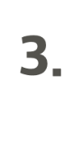
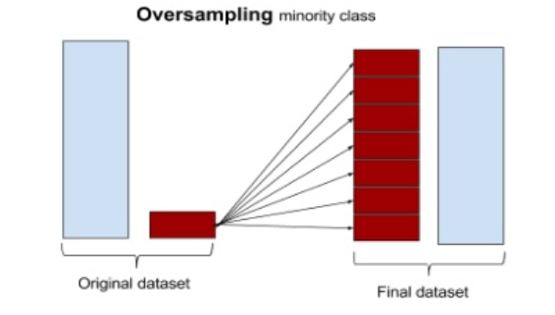
모델링
모델 고도화 작업
SMOTE 적용 여부
Train data 라벨 비율
일반 댓글 (0) : 56,179
악성 댓글 (1) : 35,676
정확도는 높지만
정밀도 혹은 재현율이
떨어짐
불균형한 데이터
SMOTE 란?
KNN기반으로 부족한 라벨의
데이터를 복제하는 기법

Slide 53
모델링
모델 고도화 작업
SMOTE 적용 여부
실제 예측 | 일반 댓글 | 악성 댓글
일반 댓글 | 14953 | 952
악성 댓글 | 322 | 6737
Train data 라벨 비율
일반 댓글 (0) : 56,179
악성 댓글 (1) : 35,676
SMOTE 적용 X
AUC : 0.976891
실제 예측 | 일반 댓글 | 악성 댓글
일반 댓글 | 14869 | 1120
악성 댓글 | 406 | 6569
Train data 라벨 비율
일반 댓글 (0) : 56,179
악성 댓글 (1) : 56,179
SMOTE 적용 O
AUC : 0.973240

Slide 54
모델링
모델 고도화 작업
SMOTE 적용 여부
실제 예측 | 일반 댓글 | 악성 댓글
일반 댓글 | 14953 | 952
악성 댓글 | 322 | 6737
Train data 라벨 비율
일반 댓글 (0) : 56,179
악성 댓글 (1) : 35,676
SMOTE 적용 X
‘SMOTE’ 기법 적용하지 않음
AUC : 0.976891
실제 예측 | 일반 댓글 | 악성 댓글
일반 댓글 | 14869 | 1120
악성 댓글 | 406 | 6569
Train data 라벨 비율
일반 댓글 (0) : 56,179
악성 댓글 (1) : 56,179
SMOTE 적용 O
AUC : 0.973240

Slide 55
모델링
최종 모델
입력
Embedding
accuracy : 0.945219
recall : 0.954384
precision : 0.876186
f1_score : 0.913618
roc_auc_score : 0.976891
Dropout(0.2)
Conv1D(50, 3,'same', mish, 1)
GlobalMaxPooling
Flatten
실제 예측 | 일반 댓글 | 악성 댓글
일반댓글 | 14953 | 952
악성댓글 | 322 | 6737
Dropout(0.2)
Dense(50, mish)
Dense(1, sigmoid)
출력
Adam(learnig_rate=0.01)

Slide 56
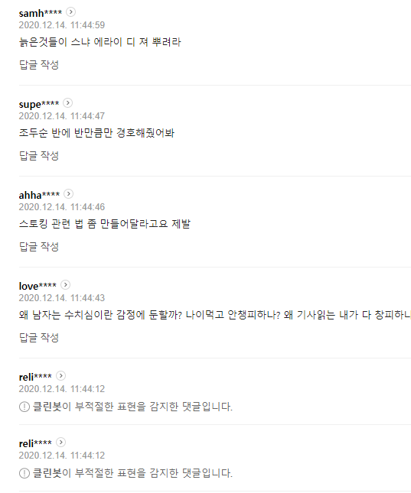
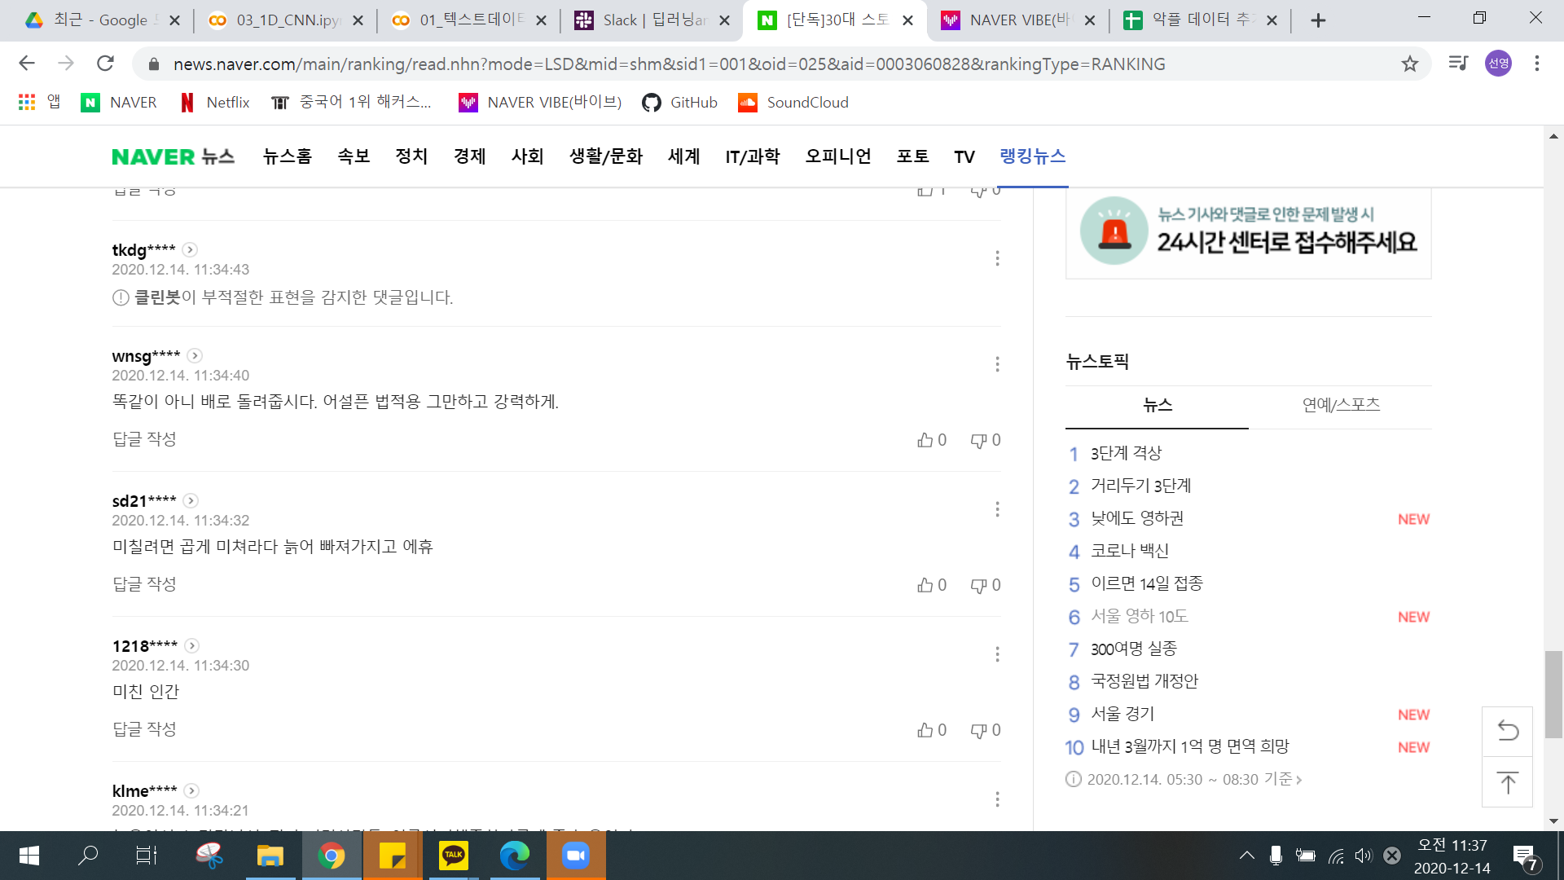
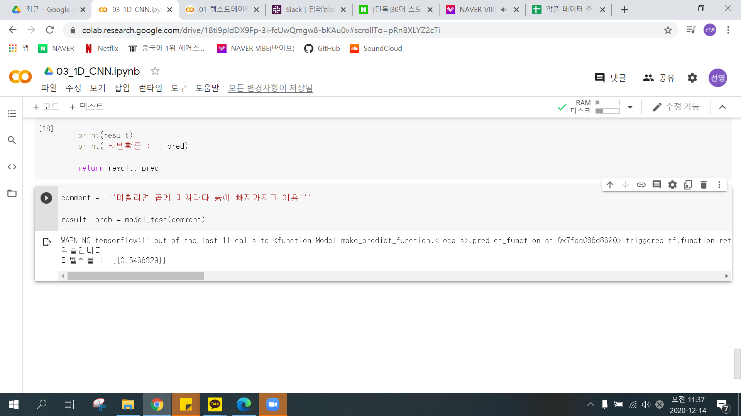
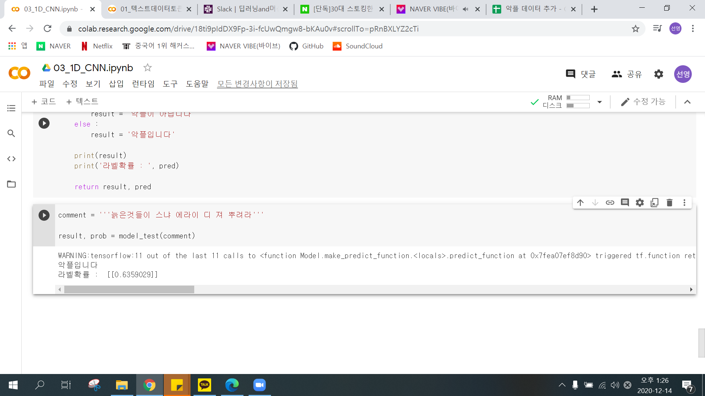
모델링
네이버 클린봇 VS 악!플원정대 필터링봇

Slide 57

WEB

Slide 58

웹 시연
Input
http://3.34.108.186:8000/
Notes:
3.34.108.186:8000

Slide 59
Utilization Plan

Slide 60

활용 방안
개인 사업자 &
서비스/유통업
SNS
교육
Notes:
코로나 바이러스로 인한 사회적 거리두기,집 안 실내활동 증가 →인터넷 사용률 증가,특히 어린이들의 인터넷 사용 증가 →아동의 악성 댓글 노출 가능성 증가

Slide 61
활용 방안
악성 댓글로 인한 개인의 극단적 선택 증가
개인 방송 활성화 및 SNS〮커뮤니티 사이트 이용 증가
SNS
연예인, 인플루엔서 및 SNS, 커뮤니티 사이트 사용하는 일반인
Notes:
코로나 바이러스로 인한 사회적 거리두기,집 안 실내활동 증가 →인터넷 사용률 증가,특히 어린이들의 인터넷 사용 증가 →아동의 악성 댓글 노출 가능성 증가

Slide 62
활용 방안
“코로나19가 연 언택트 교육 시대”
코로나19로 인한 실내 활동 증가로 온라인 교육 활성화
특히 어린이, 청소년의 인터넷 사용 증가로 악성 댓글에 노출
교육

Slide 63
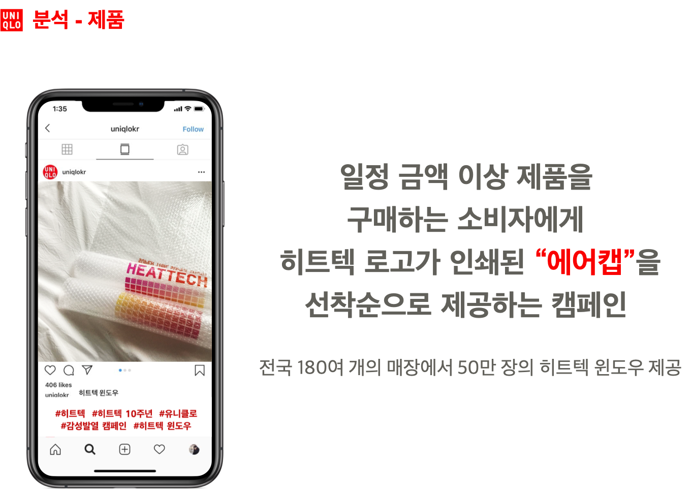
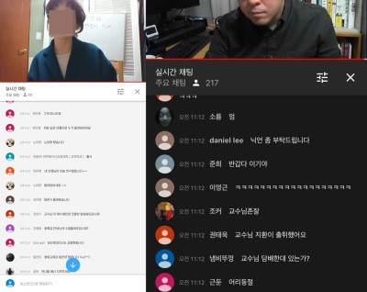


활용 방안
교육
“코로나 19가 불러온 언택트 시대 교육”

Slide 64
활용 방안
“코로나19가 연 언택트 교육 시대”
코로나19로 인한 실내 활동 증가로 온라인 교육 활성화
특히 어린이, 청소년의 인터넷 사용 증가로 악성 댓글에 노출
교육
교육 관련 사업자 및 정부, 공공기관에 제안

Slide 65


활용 방안
개인 사업자 &
서비스/유통업
18’~ 20’년 상반기 전년 대비 매출증감률(%) 추세
웹사이트 제작업체 시장 전망(단위: US$ 10억)
출처: 산업통상자원부
출처: IBISWORLD

Slide 66
활용 방안
“포스트 코로나 시장 잡자”
웹사이트를 매개로 사업이나 블로그 운영하는 경우
라이브 커머스 플랫폼, e-커머스 등
개인 사업자 &
서비스/유통업
악의적인 블랙 컨슈머들의 악성 댓글 방지

Slide 67

악!플원정대
Input
http://3.34.108.186:8000/
Thank you

